Slide 1
Условия эффективного использования результатов оценки учебных достижений
Учебный курс
«Ключевые аспекты построения эффективной системы оценки качества образования и использования результатов оценки учебных достижений школьников»
27-30 марта 2012 года, г. Москва
СЕССИЯ 5
И.А. Вальдман
директор Российского Тренингового центра ИУО РАО

Slide 2
ИСПОЛЬЗОВАНИЕ РЕЗУЛЬТАТОВ УСЛОВИЯ, КОТРЫЕ НЕОБХОДИМО УЧИТЫВАТЬ
rtc.imerae@gmail.com
WWW.RTC-EDU.RU

Slide 3
НАПРАВЛЕНИЯ ИСПОЛЬЗОВАНИЯ РЕЗУЛЬТАТОВ
Принятий решений о поддержке конкретных учащихся.
для корректировки образовательного процесса (определение проблем в обучении и мер по их преодолению для отдельных школьников);
для выявления уровня достигнутой квалификации (освоил образовательную программу или нет).

Slide 4
НАПРАВЛЕНИЯ ИСПОЛЬЗОВАНИЯ РЕЗУЛЬТАТОВ
Принятий решений на разных уровнях системы образования.
для информирования политики и разработки программ, (установления существа и масштаба проблем, определение направлений воздействий, способных улучшить ситуацию);
для наблюдения за индикаторами ключевых результатов и определением каких-либо непредвиденных отклонений от установленных тенденций или взаимосвязей;
для оценки влияний определённой политики и/или программ предпринятых действий.

Slide 5
УСЛОВИЯ ИСПОЛЬЗОВАНИЯ РЕЗУЛЬТАТОВ
Данные о достижениях учащихся могут быть использованы для принятия решений, обеспечивающих выработку разнообразных образовательных стратегий, направленных на обеспечение равных возможностей обучения всем учащимся.
К таким стратегиям могут быть, например, отнесены:
- разработка программ повышения эффективности обучения;
- выявление наименее подготовленных учащихся в целях предоставления им необходимой помощи;
- оказание соответствующей ресурсной, организационной и методической поддержки «неэффективно» работающим учителям и школам, и др.

Slide 6
УСЛОВИЯ ИСПОЛЬЗОВАНИЯ РЕЗУЛЬТАТОВ
Эффективное использование результатов оценки зависит от ряда условий, которые следует учитывать команде, координирующей организацию и проведение процедуры оценки, с целью достижения максимального влияния полученных результатов на повышение качества обучения и выработку образовательной политики.

Slide 7
УСЛОВИЯ ИСПОЛЬЗОВАНИЯ РЕЗУЛЬТАТОВ
Политический контекст: Контроль или Поддержка.
Контроль
Для наложения санкций и раздачи поощрений
Нет права на ошибку
ОУ не заинтересовано в обнаружении проблем
Поддержка
Оказание содействия ОУ и муниципалитетам в преодолении существующих проблем
Есть право на ошибку. Неудача – сигнал для оказания помощи.
ОУ заинтересовано в обнаружении проблем

Slide 8
УСЛОВИЯ ИСПОЛЬЗОВАНИЯ РЕЗУЛЬТАТОВ
2. Поддержка заинтересованных сторон.
Крайне важно, чтобы все заинтересованные стороны пришли к согласию относительно необходимости проведения оценки и оказывали поддержку при её проведении.

Slide 9
УСЛОВИЯ ИСПОЛЬЗОВАНИЯ РЕЗУЛЬТАТОВ
3. Наличие надёжного инструментария.
Наличие надёжного инструментария, соответствующего необходимым профессиональным стандартам, является главным фактором получения достоверных результатов и обеспечения доверия к ним со стороны общественности и профессионального сообщества.

Slide 10
ОСНОВНЫЕ ЭТАПЫ РАЗРАБОТКИ ТЕСТА
Определение цели тестирования и разработка спецификации теста.
Разработка заданий для теста.
Экспертиза и доработка заданий.
Апробация и доработка заданий.
Составление теста.
Проведение апробации теста и обработка полученных результатов.
Доработка теста и подготовка окончательного варианта.

Slide 11
РЕСУРСЫ: ПРИЗНАННЫЕ ПУБЛИКАЦИИ
Крокер Л., Алгина Дж. Введение в классическую и современную теорию тестов: учебник. – М.: Логос, 2010.
Серия Всемирного банка «Национальная оценка учебных достижений»
Книга 1. Оценка образовательных достижений на национальном уровне
Книга 2. Разработка тестов и анкет для национальной оценки учебных достижений.
Книга 3. Проведение национальной оценки учебных достижений.
Книга 4. Анализ данных национальной оценки учебных достижений.
Книга 5. Сообщение и использование результатов национальной оценки учебных достижений.

Slide 12
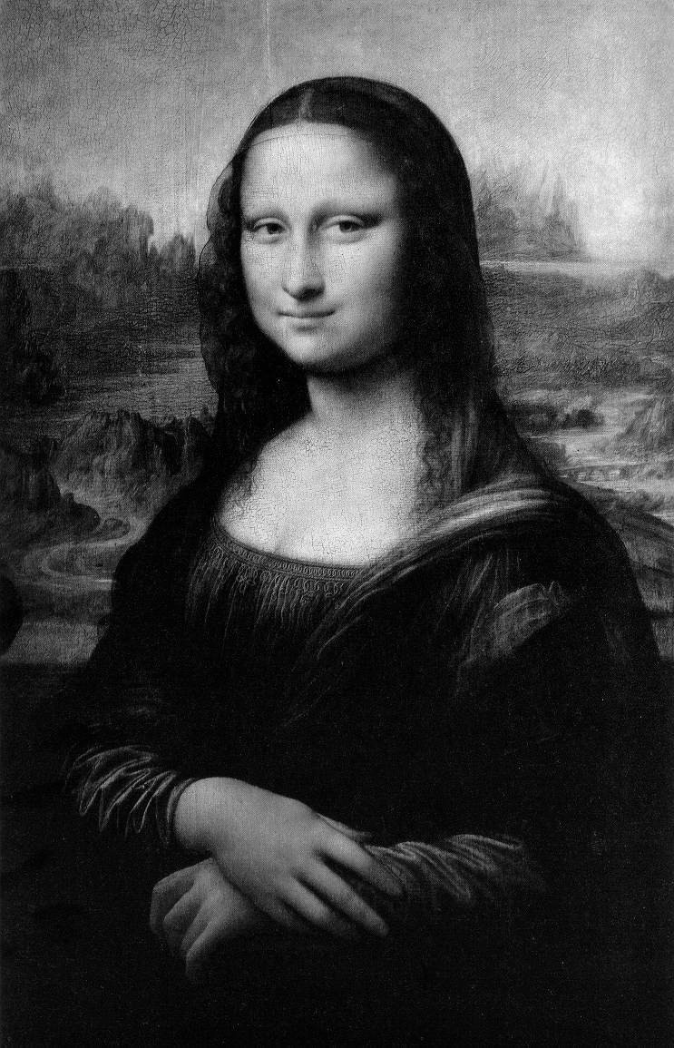
ПРИМЕР ИЗ ОБЛАСТИ РИСОВАНИЯ
100 %
1 %
2 %
10 %
Что не поддается измерению?
Сколько информации мы теряем, представляя сложную картину в черно-белом цвете?
Насколько точно проводится измерение?

Slide 13
УСЛОВИЯ ИСПОЛЬЗОВАНИЯ РЕЗУЛЬТАТОВ
4. Наличие надёжной стандартизированной процедуры проведения оценки.
Стандартизированная процедура должна обеспечивать информационную безопасность проведения оценки, предотвращать возможные нарушения и фальсификацию данных, обеспечивать сопоставимость результатов для всех общеобразовательных учреждений, чьи учащиеся принимали участие в оценке.

Slide 14
УСЛОВИЯ ИСПОЛЬЗОВАНИЯ РЕЗУЛЬТАТОВ
5. Ориентация на информационные потребности основных групп пользователей результатов оценки.
Соответствующая информация должна достигать представителей всех заинтересованных сторон (разнообразные информационные продукты).
Информацию следует представлять в форме, понятной потенциальным пользователям (интерпретация результатов).

Slide 15
УСЛОВИЯ ИСПОЛЬЗОВАНИЯ РЕЗУЛЬТАТОВ
6. Подготовка ясного итогового отчёта.
Итоговый отчёт (на уровне федерации, региона, муниципалитета, общеобразовательного учреждения) является наиболее важным и наиболее полезным из всех информационных материалов, которые могут быть подготовлены на основе данных процедуры оценки.

Slide 16
УСЛОВИЯ ИСПОЛЬЗОВАНИЯ РЕЗУЛЬТАТОВ
7. Учёт дополнительных данных при принятии управленческих решений по итогам оценки.
Крайне важно, чтобы при принятии решений «с высокими ставками», такими как государственные экзамены, аккредитация школ, аттестация педагогов и др., выводы о качестве образования делались не только на основе результатов процедур оценки качества образования.

Slide 17
УСЛОВИЯ ИСПОЛЬЗОВАНИЯ РЕЗУЛЬТАТОВ
7. Учёт дополнительных данных при принятии управленческих решений по итогам оценки.
Невозможно принимать «сложные» решения на основании данных одного вида
«Простые» решения
Итоговая государственная аттестация по предмету.
Как учителю и школе организовать работу «над ошибками»
Более «сложные» решения
Выбор профиля обучения в старшей школе
«Сложные» решения
Оценка качества работы учителя
Оценка эффективности работы школы

Slide 18
ИСПОЛЬЗОВАНИЕ РЕЗУЛЬТАТОВ ВАЖНЫЕ СЮЖЕТЫ
rtc.imerae@gmail.com
WWW.RTC-EDU.RU

Slide 19
Модель использования данных: линейный рейтинг
Линейный рейтинг
«Сильные»
школы
Ш 1________
Ш 2________
Ш 3________
………
Ш М _______
«Слабые»
школы
Ш N+1 _______
Ш N+2 _______
……..
Ш N+k _______
«Простые» решения
Поощрения
Санкции
Ш 1________
Ш 2________
Ш 3________
………
Ш М _______
……..
Ш N _______
Ш N+1 ________
Ш N+2 ________
……..
Ш N+k ________

Slide 20
Модель использования данных: кластерный анализ
Кластерный анализ
Ш1.1________
Ш1.2________
Ш1.3________
……..
Ш1.14_______
Ш1.15_______
К1
Анализ факторов
Самооценка школы
Опросы потребителей услуг
Внешний аудит
Данные исследований
Статистика
…
«Слабые»
школы
Ш1.14,
Ш1.15,
Ш2.21,
Ш3.11,
Ш3.12
………..
Ш2.1________
Ш2.2________
Ш2.3________
……..
Ш2.21_______
К2
Ш3.1________
Ш3.2________
Ш3.3________
……..
Ш3.11_______
Ш3.12_______
К3

Slide 21
МОДЕЛЬ ИСПОЛЬЗОВАНИЯ ДАННЫХ
Кластер.
анализ
«Слабые»
школы
Анализ
факторов
Меры
поддержки
Оценка
От линейного рейтинга к кластерному сравнению и анализу факторов

Slide 22
Анализ данных с учётом факторов: Канада
20
AB
15
BC
QU
QU
10
MB
SK
SK
5
ON
MB
BC
Расхождение в успеваемости по чтению по провинциям
NB
0
PE
NS
-5
NS
NF
-10
AB
-15
NF
ON
-20
PE
NB
Скорректировано
Скорректировано
Скорректировано
Скорректировано для
для Ошибки Измерения
для ОИВ и Семейного
для ОИВ, СО и
ОИВ, СО, ШК,
и Выборки (ОИВ)
Окружения (СО)
Школьного Контекста (ШК)
и Процесса Обучения
(ПО)

Slide 23
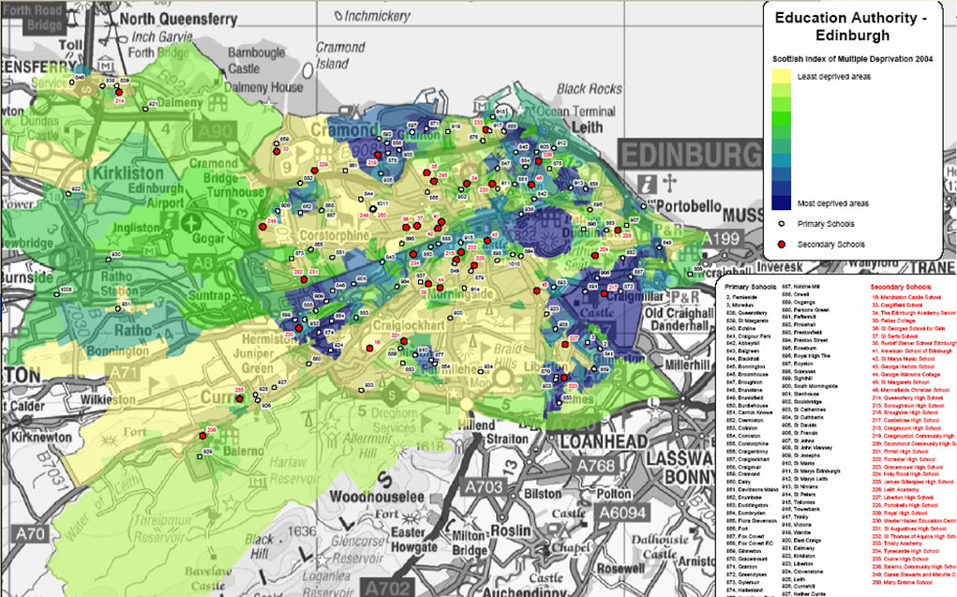
Учёт внешних факторов: Шотландия
Notes:
Муниципальная система образования Эдинбурга (Шотландия) – карта, содержащая информацию о степени бедности районов города.

Slide 25
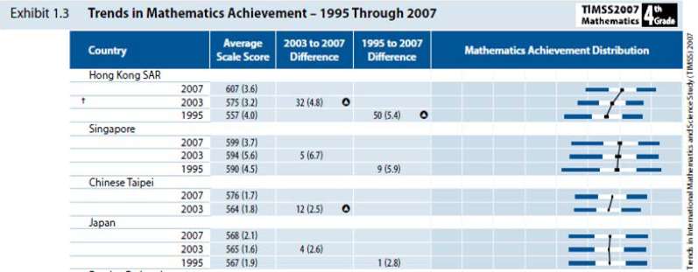

Slide 26
PISA-2003: Учёт внешних факторов
Вариативность успеваемости
внутри школ
Вариативность успеваемости
между школ
Вариативность объясняется социально-экономическим уровнем учащихся и школ

Slide 27
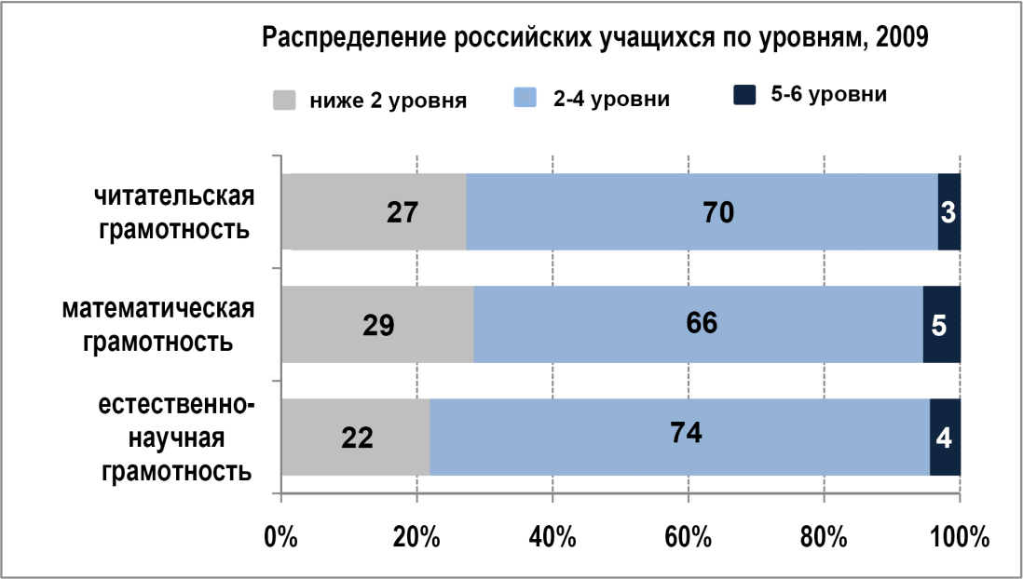
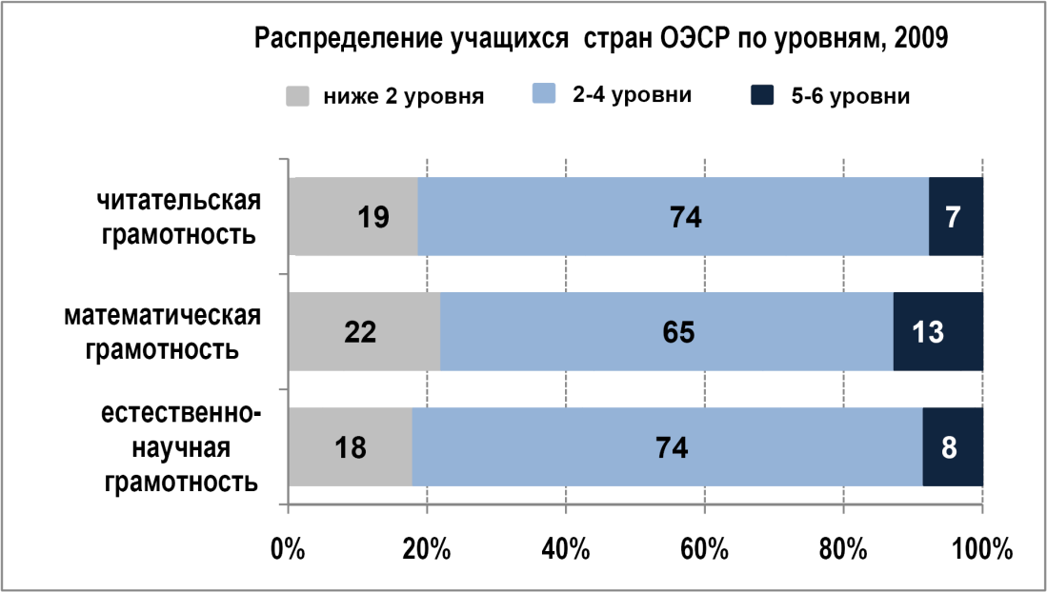
Результаты России в PISA-2009

Slide 28
PISA-2009: Финляндия и Россия
Descriptive Statistics FINLAND
N Min Max Mean SD
mean read 5810 184 744 531 83
mean math 5810 210 783 537 76
mean science 5810 218 799 549 84
Descriptive Statistics RUSSIA
N Min Max Mean SD
mean read 5308 124 750 462 86
mean math 5308 191 797 469 80
mean science 5308 133 796 480 85

Slide 29
Опыт Финляндия
В Финляндии 30% детей охвачены различными программами поддержки детей со специальными потребностями.
«Нам дешевле оплачивать финансирование образовательных программ, нежели преодолевать возможные социальные последствия – борьба с преступностью, наркоманией и т.п.»

Slide 30
Смена стратегии
От Поддержка сильных в условиях забвения “слабых”
к Поддержке “слабых” в условиях предоставления автономии сильным
Майкл Барбер
Чем выше успехи, тем слабее контроль.
Стратегии, которые используются сильными школами для собственного развития, не подходят для слабых школ в силу ряда причин (культурных, социальных, ресурсных, человеческих и т.п.)

Slide 31
Опыт Великобритании
Основание для определения слабой школы: низкий результат теста и неадекватный прогресс.
Как определить, что школа проблемная: результаты тестов (но это слишком однобоко), добавленная стоимость (более адекватный показатель, так как работает с динамикой), результаты инспекции, упоминания в СМИ, другие свидетельства.
Характеристики слабых школ: расположены в бедных районах, высокая текучесть учителей, концентрация детей с низким соц.-эконом. статусом, предпринятые ранее вмешательства не были успешными.

Slide 32
СПАСИБО ЗА ВНИМАНИЕ!
iavaldman@gmail.com
rtc.imerae@gmail.com
WWW.RTC-EDU.RU

